Slide 1
深圳—万科云城

Slide 2
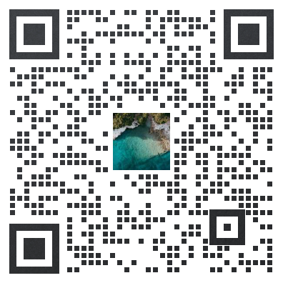
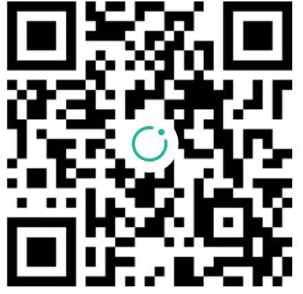
知识星球 行业与管理资源
行业与管理资源微信群
进群即领福利《报告与资源合编》，内有近百行业、上万份行研、管理及其他学习资源免费下载；
每日分享最新6+份精选行研资料；
群友信息交流，群主免费提供相关行业报告。
微信扫码或添加客服微信（微信号：Teamkon2）免费报告等你领。
（添加好友请备注：姓名+单位+业务领域）
微信扫码 海量资源到手
业务合作联系微信：Teamkon
无限制下载各行业研究报告、咨询公司管理方案，企业运营制度、科技方案及大咖报告等。
每月更新超过3000份最新行业资源；涵盖科技、金融、教育、互联网、房地产、生物制药、医疗健康等行研报告、科技动态、管理方案；
报告整理于网络，只用于群友学习，请勿他用
微信扫码 学习工作无忧

Slide 3
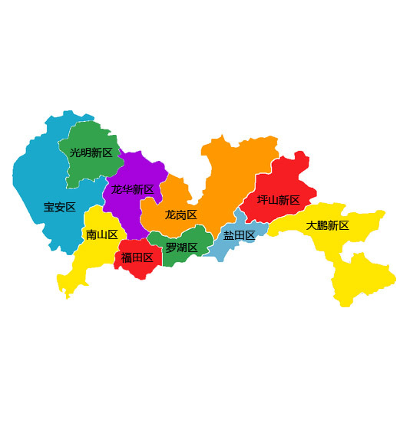
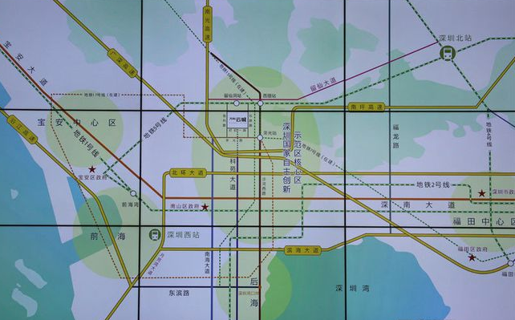
基本概况：深圳南山-万科云城：多重业态、地标级城市综合体、城市配套服务商
区域板块 | 南山区西丽板块
楼盘地址 | 西丽留仙洞战略性新兴产业总部基地打石二路1号
开盘时间 | 2015-06-06
投 资 商 | 深圳市万科云城房地产开发有限公司
土地面积 | 394000㎡
总建面积 | 1335500㎡
容 积 率 | 4.75
绿 化 率 | 30%
车位数 | 7430个
物业公司 | 深圳万科物业服务有限公司
物 业 费 | 4.6元/㎡.月
产权年限 | 40年
煤气 | ——
装修 | 精装修
平均单价：6.4万元/㎡
优势/资源：携手深圳政府共建世界的“硅谷”、中国的高新中心
项目介绍：
项目涵盖研发办公、公寓、酒店、商业等多重业态，是全新地标级城市综合体，也是一座集创新产业园、都会生活圈、生态公园、品位人居于一体的微缩都市，将携手深圳政府共建世界的”硅谷”、中国的高新中心，推动深圳创新产业发展。
万科云城构建“一河”“双轴”“四公园”的全新生态标准，打造生态化的办公环境，以及国宾级、大学人文景观体系的公寓；并以7.5万的商业体量打造深圳完善的全业态，构建“办公—居住—配套—产业发展”的全流程体系，以满足高新中心人才精英的产业办公、居住、配套等需求。

Slide 4
成交分析：项目成交均价56536元/㎡，较开盘增幅8.32%，已供应去化率44.08%，月均成交8493㎡（约90套），主力去化段80-100㎡，套均价488万。
数据来源：CRIC2016 单位： 成交面积：㎡、成交均价元/㎡

Slide 5
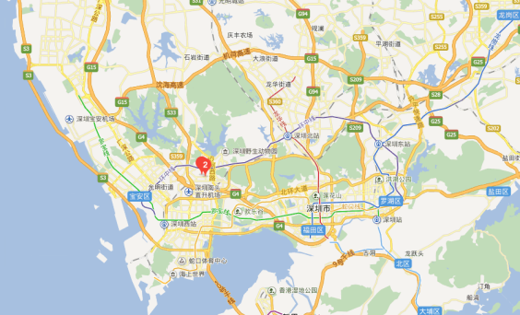

客户分析：66平以投资居多，自住大部分是工作青年和刚结婚的，100平基本都是三口或者四口之家自住为主
客户来源
置业目的
客户定位
自住型客户
自住型客户多是留仙洞总部基地附近从业人员，大部分是选择100平作为其居所。
投资性客户
客户来源多样，投资选择谨慎，看中了留仙洞未来的发展潜力，以及小面积高实用。
66-100平产品
66平投资型客户多占比70%；
100平的自住型客户多，占比70%
购买关注点
自住客和投资客都关注本项目周边科技产业后期带动升值和品牌开发商的产品舒适度打造

Slide 6
客户描摹：投资型多为35-50岁置业客户，自住型多为30-45岁首次置业的客户
受访人：熊女士 55岁 深圳盐田区
客户基本属性：退休
家有一子，在南山区留仙洞上班快三四年，已为儿子购置了一套婚房，但离上班的地方较远，因此想要在留仙洞周边选择一个不限购不限贷的产品
儿子可偶尔自住，仍以投资为目的，看中片区的发展规划
受访人：谢先生 38岁 广州市
客户基本属性：已婚家庭型
看重深圳的房价上升空间，打算购入房产作为投资，主要关注产业园区周边的的项目
除了升值空间，也关注后期物业的托管服务，因地域关系不能经常往返深圳，所以看中精装修和品牌物业服务
受访人：梁先生 35岁 盐田区
客户基本属性：已婚家庭型
本地人，手上有闲余的钱，和妻子已经拥有了多套住房，属于限购的范围内
小面积公寓满足了梁先生对总价和不限购的两个条件
用于投资，期待后期升值
受访人：孙女士 42岁 深圳市龙岗区
客户基本属性：已婚家庭型
主要生活和工作地均在关外龙岗区，想在关内置业，大部分日常时间留作出租，节假日可当作家人来沪度假的居处
主要考虑要求房源最好精装交付，并且看中后期的房屋托管服务

Slide 7
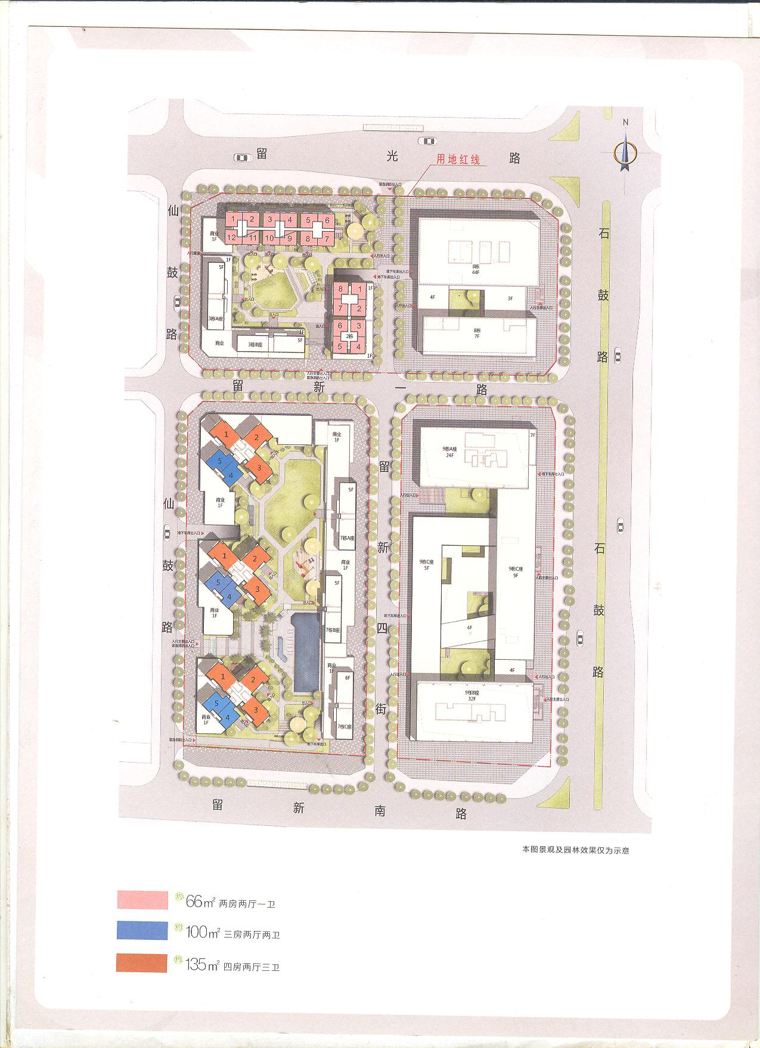
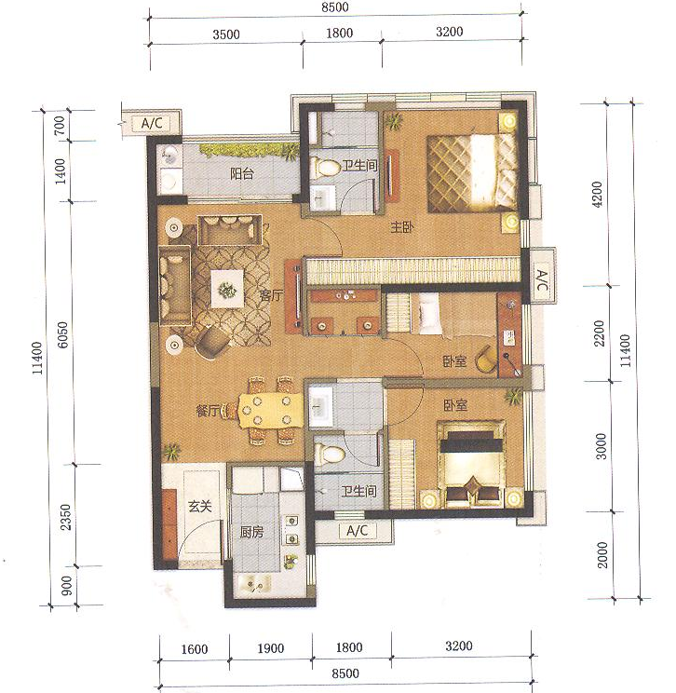
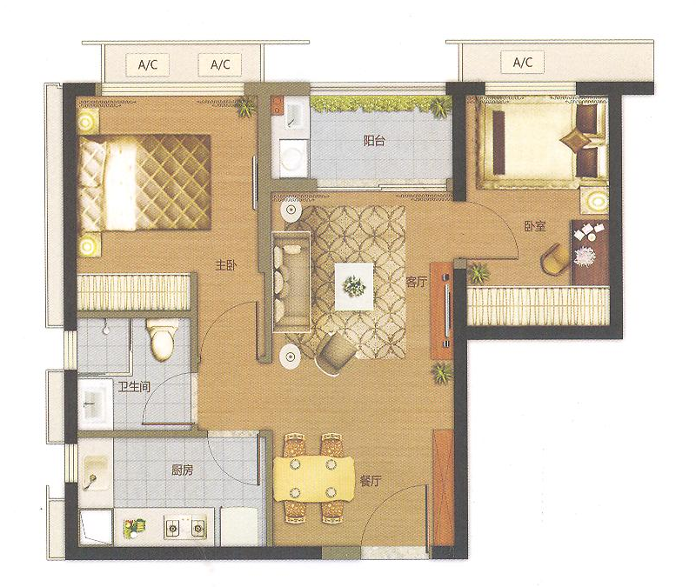
南向户型分析：南向户型单一，设计均长进深、短面宽；边套户型为较大面积，利用资源
66㎡ 两房两厅一卫
100㎡ 三房两厅两卫
主卧和次卧双侧布局，保证私密
超长收纳衣柜
三段式盥洗室
客、餐厅同宽
U型厨房
L型厨房
户型分析：
有多功能阳台和设备平台；
双卧室和客厅在同朝向；
入户有玄关柜收纳；
户型分析：
3梯5户
南向双开间，有多功能阳台；
有入户收纳柜、卧室超长衣柜和独立存储室；

Slide 8
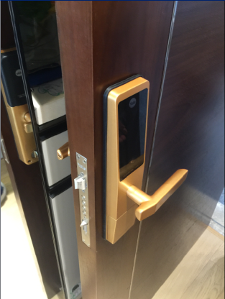
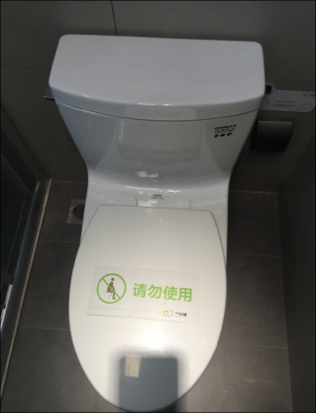
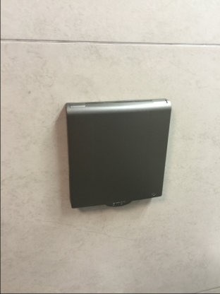
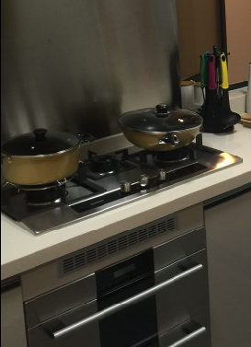
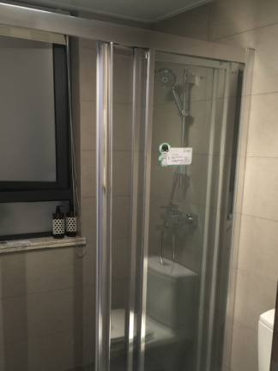
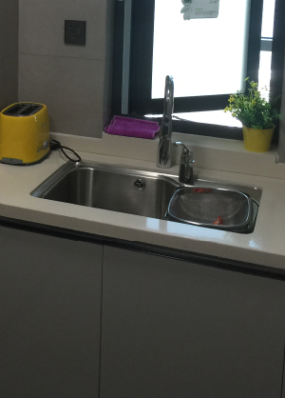
装修分析：采用万科精装系统，装修价格1200-2000元/㎡。沿用万科幸福系，在室内提供完整的强收纳体系。
所有家装注重便利性。
卫浴系统
淋浴花洒 | 科勒
暖风机 | 松下
坐便器 | TOTO
厨房系统
单开门冰箱 | 西门子
油烟机 | 西门子
热水器 | 能率
燃气灶 | 西门子
厨盆及龙头 | 科勒
其他空间
入户门及锁 | 耶鲁
插座、开关 | 西蒙
耶鲁入户门
TOTO坐便器
西蒙插座
西门子燃气灶
科勒淋浴花洒
科勒厨盆及龙头

Slide 9
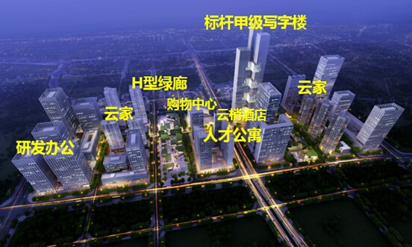
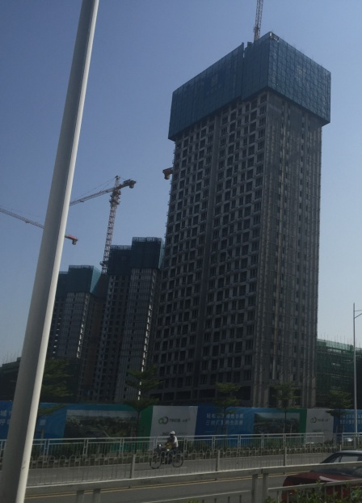
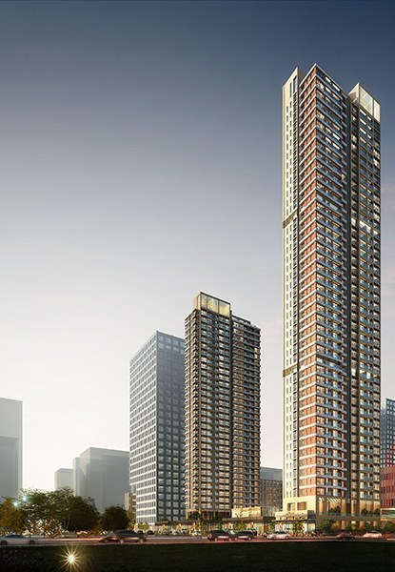
规划和立面分析：以现代风格为主，采用玻璃幕墙
社区整体规划：
万科云城项目占地面积394000平方米，建筑面积1335500平方米，包括了办公、精装公寓、酒店、商业等多种业态。
其中办公77.5万平，公寓25万平，商业7.5万平，酒店3万平，绿廊6.8万平以及配套服务13万平。
项目立面特点：
铝合金模板整体现浇技术、
装配式内隔墙技术、
自升式外爬架技术，
采用石膏板+挤塑聚苯板的复合保温材料，实现冬暖夏凉的建筑功能。

Slide 10
万科云城项目总结：本项目位于南山区留仙洞总部基地，深圳六大总部基地之一，已有众多科研机构与企业入驻，商业、居住、产业、教育等多种配套工程相继投入建设
项目总结
本项目位于留仙洞总部基地核心，是万科全力打造的首个互联创新城，工作与生活互联、商业与生态互联，生活与科技互联。
客户关注点
地段、轨交是置业客户外在关注点，万科云城的空间功能性、舒适性、私密性和多种配套业态是产品主力卖点；
产品总结
产品主要是66-135平，打造2-3房户型，通过格局的变化满足多元化的居住需求；
全精装交付，家电全配，一线品牌.

Slide 11
知识星球 行业与管理资源
行业与管理资源微信群
进群即领福利《报告与资源合编》，内有近百行业、上万份行研、管理及其他学习资源免费下载；
每日分享最新6+份精选行研资料；
群友信息交流，群主免费提供相关行业报告。
微信扫码或添加客服微信（微信号：Teamkon2）免费报告等你领。
（添加好友请备注：姓名+单位+业务领域）
微信扫码 海量资源到手
业务合作联系微信：Teamkon
无限制下载各行业研究报告、咨询公司管理方案，企业运营制度、科技方案及大咖报告等。
每月更新超过3000份最新行业资源；涵盖科技、金融、教育、互联网、房地产、生物制药、医疗健康等行研报告、科技动态、管理方案；
报告整理于网络，只用于群友学习，请勿他用
微信扫码 学习工作无忧

